Slide 1
Arvore Trie
Equipe: Alexandro
Guilherme
Pierre Alvim
Vinícius

Slide 2
Introdução
Em ciência da computação, uma trie, ou árvore de prefixos, é uma estrutura de dados ordenada, que pode ser usada para armazenar arrays associativos em que as chaves são normalmente cadeias de caracteres.
Edward Fredkin, o inventor, usa o termo trie, porque essa estrutura é basicamente usada na recuperação de dados.

Slide 3
Vantagens
Em relação a uma árvore de procura binária, uma TRIE apresenta três vantagens principais:
Procura de chaves mais rápida;
Requerem menos espaço;
Apresentam um algoritmo de procura do prefixo mais longo muito eficiente.

Slide 4
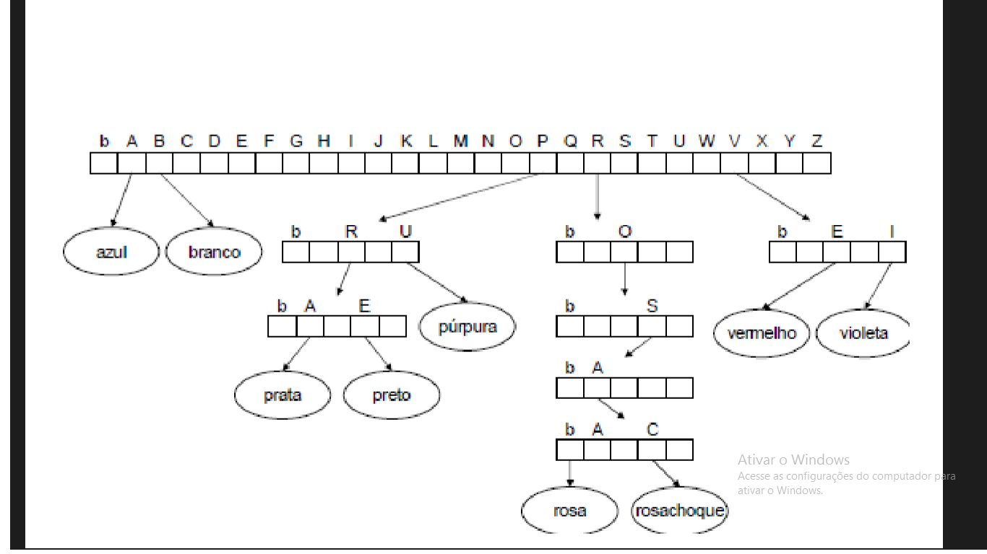

Slide 5
Aplicações
As Tries são boas para suportar tarefas de tratamento lexicográfico, tais como:
Manuseamento de dicionários;
Pesquisas em textos de grande dimensão;
Construção de índices de documentos;
Expressões regulares (padrões de pesquisa).

Slide 6
Inserção
E feito uma busca pela palavra a ser inserida, se ela já existir na trie nada é feito, caso contrario, é recuperado o nó até onde acontece a maior parte da palavra a ser inserida, sendo o restante de seus caracteres adicionados na trie a partir daquele nó

Slide 7
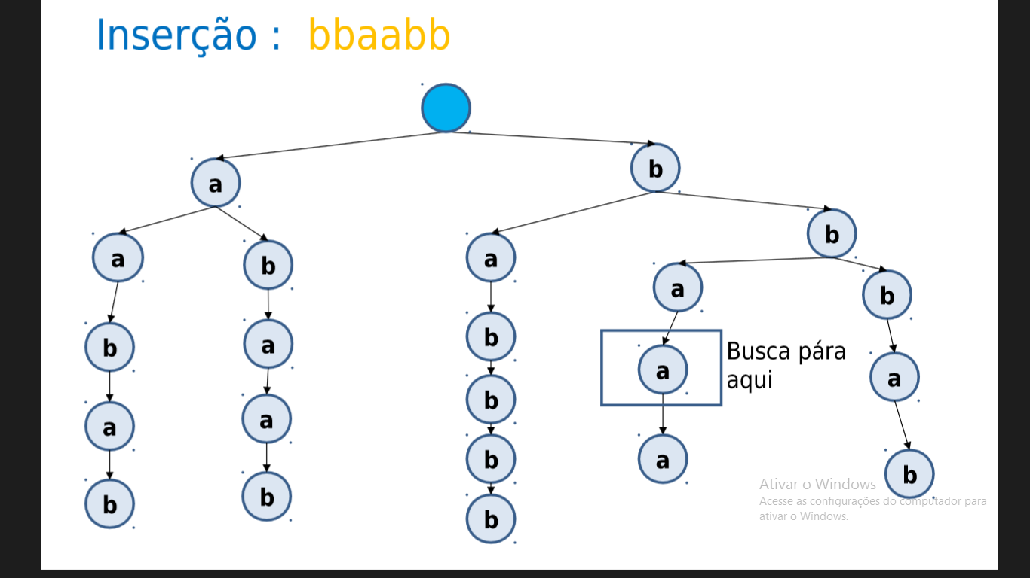

Slide 8
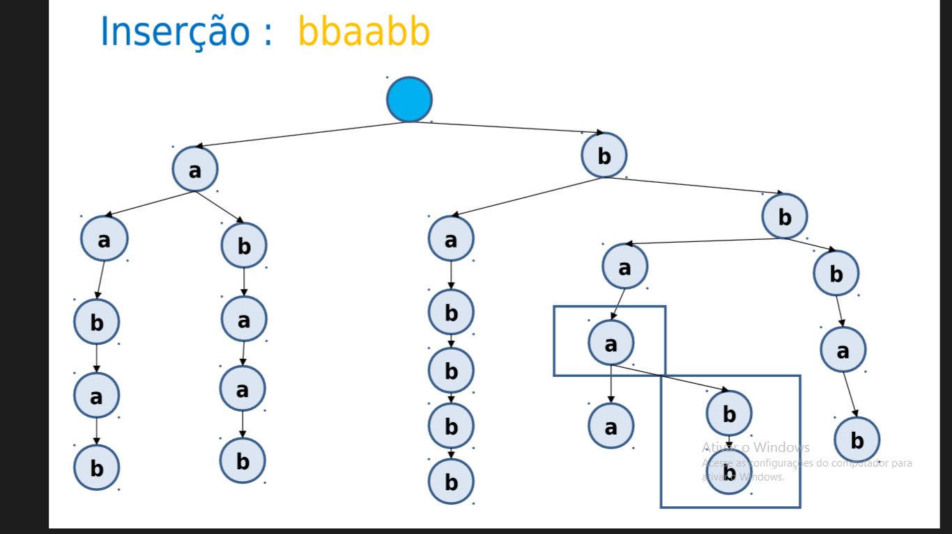

Slide 9
Remoção
Tendo a busca encontrado o nó que representa o final da palavra a seremovida, são removidos os nós que possuem apenas um filho seguindo o caminho ascendente. A remoção é concluída quando se encontra um nó com mais de um filho.

Slide 10
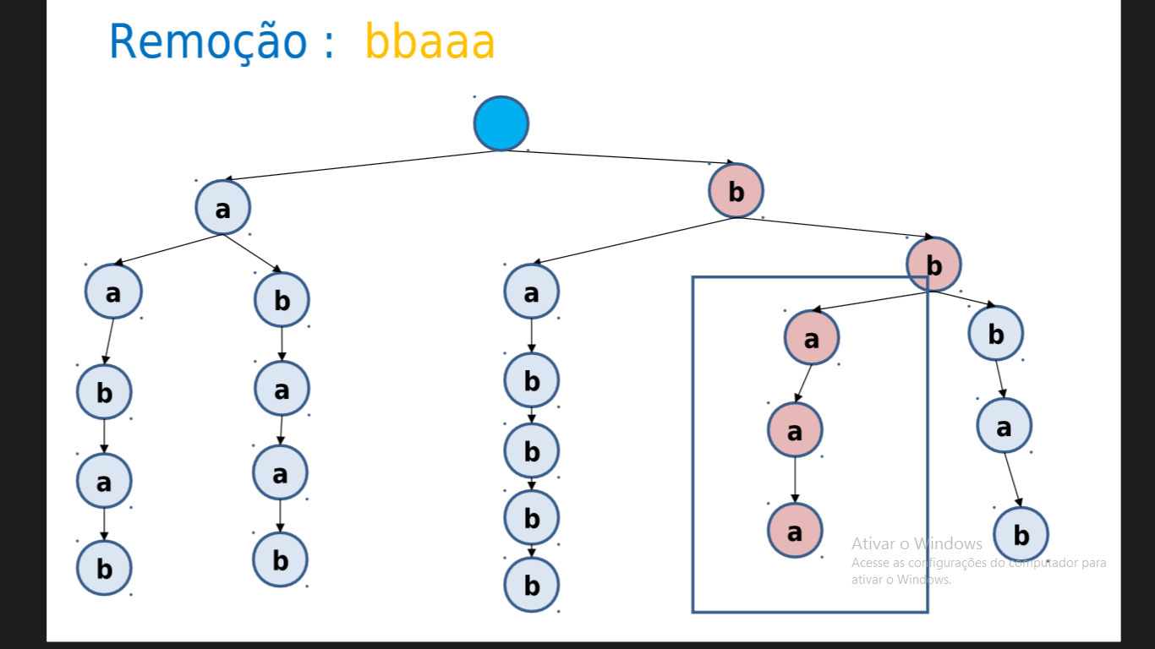

Slide 11
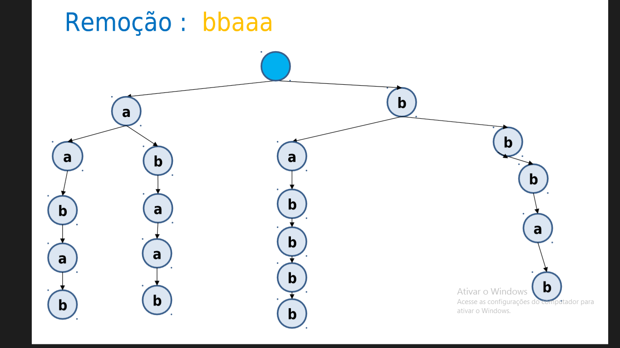

Slide 12
Pesquisa
Localizar um dado que corresponde a chave informada.
Problema: seria em um sistema de cadastros de palavras, onde quando temos palavras com grafias semelhantes (lixo/lixeira,abacate/abacateiro), podem ocorrer erros na entrada desses dados, ou seja, de não ser que sejam testados os possíveis erros cometidos.
Solução do problema: existe um método de busca por aproximação de correspondência, onde podemos localizar dados que são semelhantes a uma chave informada. Pela estrutura de representação de caractere a caractere usada nas tries, elas acabam tendo um desempenho muito bom nesse tipo de aplicação.

